Slide 1

Mengenmeldung System
Home Assignment
Präsentiert von: Abdallah Eid

Slide 2


System Anforderungen
Zusammenfassung
Frontend
Backend
REST Service für FE
UI zur Abgabe von Mengenmeldungen
BE ermöglicht die Abgabe von MM
UI für die Anzeige von abgegebenen Mengenmeldung
BE persistiert abgegebene MM
Mengenmeldung System
Automatisierte Unit Tests und E2E Tests
BE übermittelt MM via SOAP Dienst
README.md
Abruf von abgegebenen MM
Fehlermeldungen Anzeigen
User Stories und Tickets
Fehlermeldungen und Tests

Slide 3
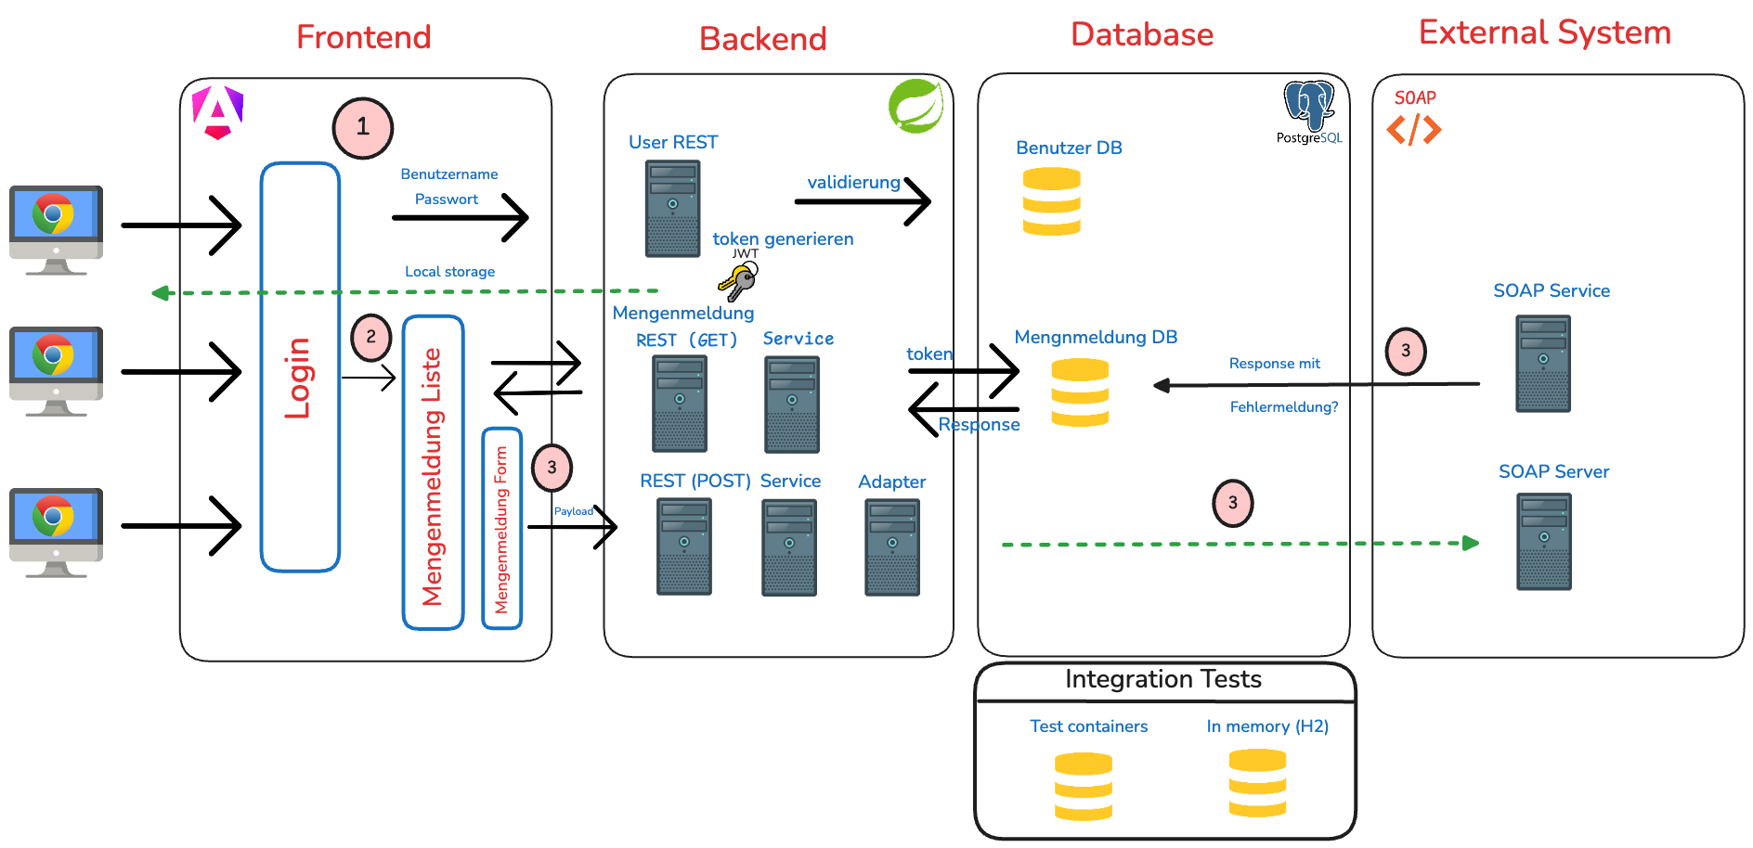
System Architektur (AG2)
Grafik (Statisch)
Pfad: software-projects/projects/ear-stiftung/architekturbeschreibung/archbeschreibung.docx

Slide 4


System Architektur (AG3)
Ausgewählten DB und JWT
JWT

Slide 5

System Architektur (AG3)
DB und JWT (ADRs) fort.
Pfad: ear-stiftung/mengenmeld-fe/mengenmeld-fe/docs/architecture/adrç

Slide 6

System Workflow (AG1)
Jira Epics, User Stories und Tasks
Jira
Tickets Pfad: software-projects/projects/ear-stiftung/jira-tickets/Tickets.csv

Slide 7

Frontend Mockup (AG4)
Mittels Figma
Figma

Slide 8


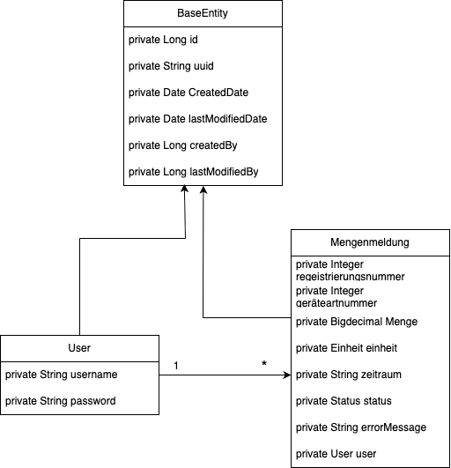

BE-Implementierung (AG5)
Java und Spring Boot
Entities

Slide 9
BE-Implementierung (AG5)
Java und Spring Boot
Repository
Service
REST
SOAP
BaseRepository
UserRepository
MengenmeldungRepository
DTOs
Mittels JPA und Pagenation
UserService
CurrentUserService
MengenmeldungService
BaseController
UserController
MengenmeldungController
SoapClient
SoapClientImp

Slide 10




BE-Implementierung (AG6)
Java und Spring Boot
Code Quality
Monitoring
Tests
Unit Tests
  Service
  Controller
Integration Tests
  UserCIT
  MengnemldungCIT

Slide 11



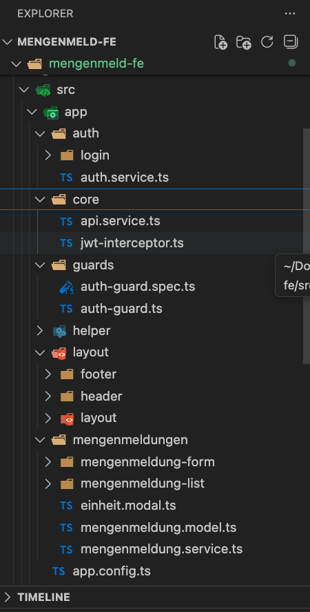
FE-Implementierung (AG5)
TS, Angular, Bootstrap und ng-bootstrap
Komponenten

Slide 12


FE-Implementierung (AG5)
TS, Angular, Bootstrap und ng-bootstrap
Tests
Unit Tests
E2E (Playwright)

Slide 13
GITLAB CI/CD
Für FE und BE
CI/CD
Repo Link: https://gitlab.com/ear-stiftung

Slide 14
Ausblick
Wie ich mich vorbereiten kann
Informiere mich mehr über JavaEE
JAVA DSA wiederholen (DSA generell)
Überlegen wie ich KI für die Arbeit verwenden kann

Slide 15
Danke
Vielen Dank für Ihre Aufmerksamkeit

